Slide 1
УЧЕНИЧЕСКИЙ СОВЕТ Лицей Классический г.о.Самара
М.И. Рожков «Развитие самоуправления в детских коллективах»

Slide 2
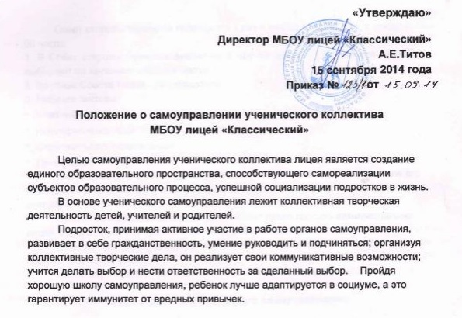
Ученический совет лицея действует на основании положения о Самоуправлении ученического коллектива МБОУ Лицей Классический:

Slide 3
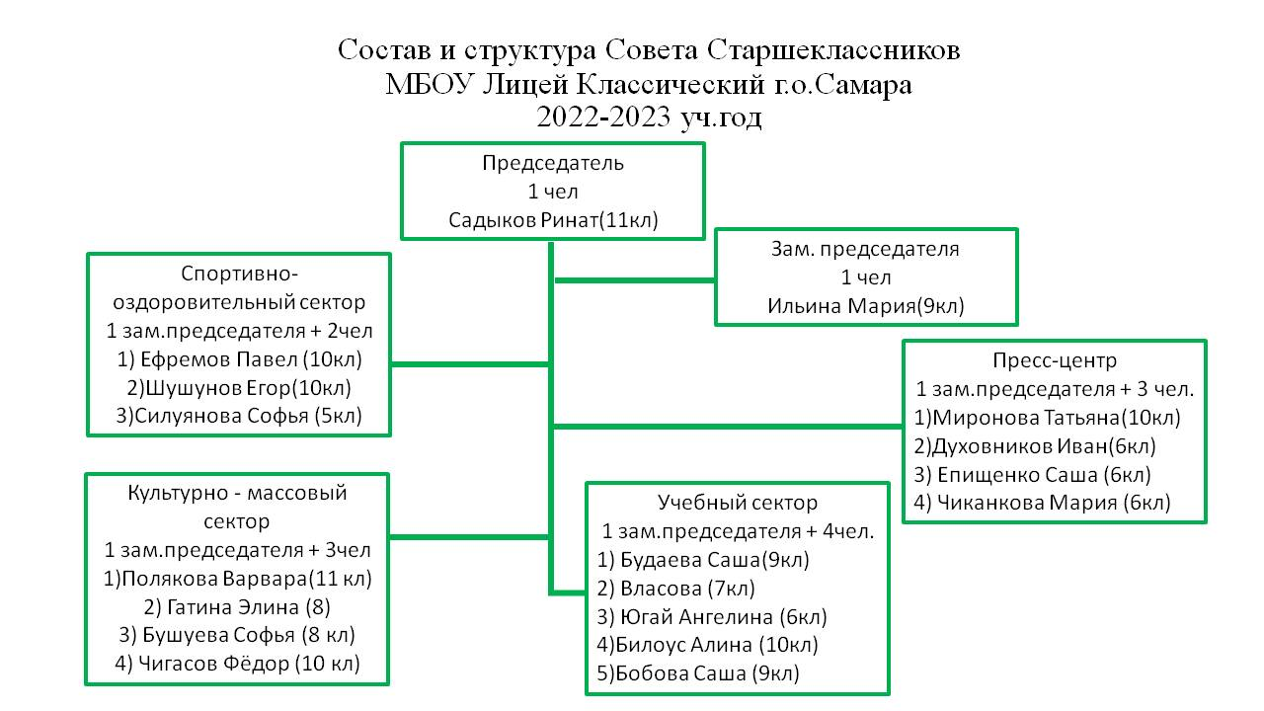
В Ученический Совет Лицея входят по 2 учащихся 5-11-х классов. Лицеисты выбирают по желанию рабочий сектор.. Во главе Совета Лицея - председатель. Рабочие секторы: - Учебный - Культурно-массовый - Спортивно-оздоровительный – Редколлегия или Пресс-центр

Slide 4
Для оперативного руководства деятельностью каждого сектора, из числа его членов избирается заместитель председателя, который отвечает за работу данного сектора. Каждый сектор Ученического Совета имеет право просить администрацию лицея о назначении ему куратора из числа работников лицея. Заместитель директора лицея является членом Совета Лицея с правом совещательного голоса.

Slide 5
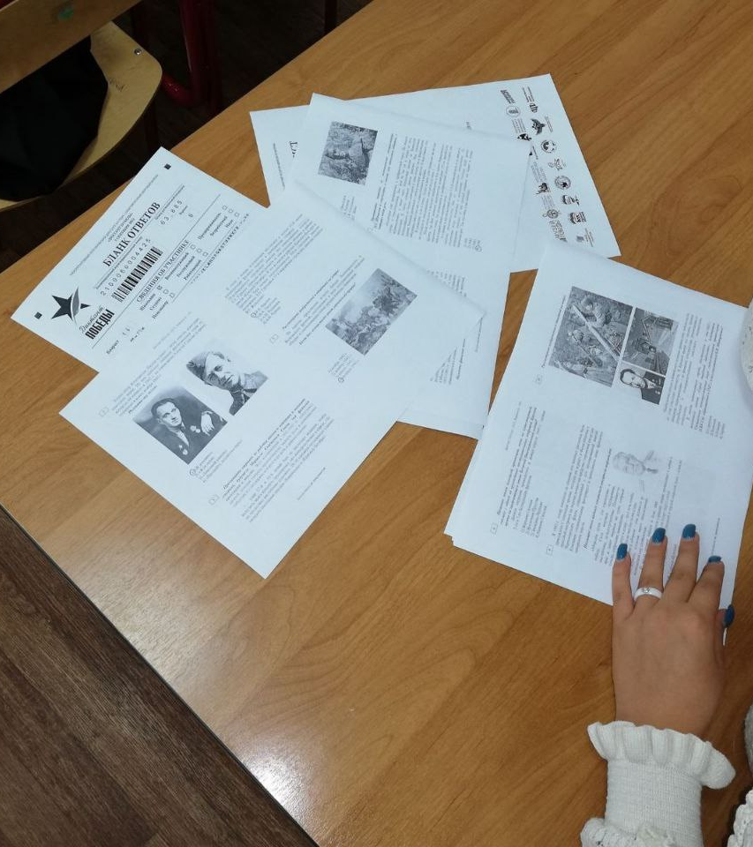
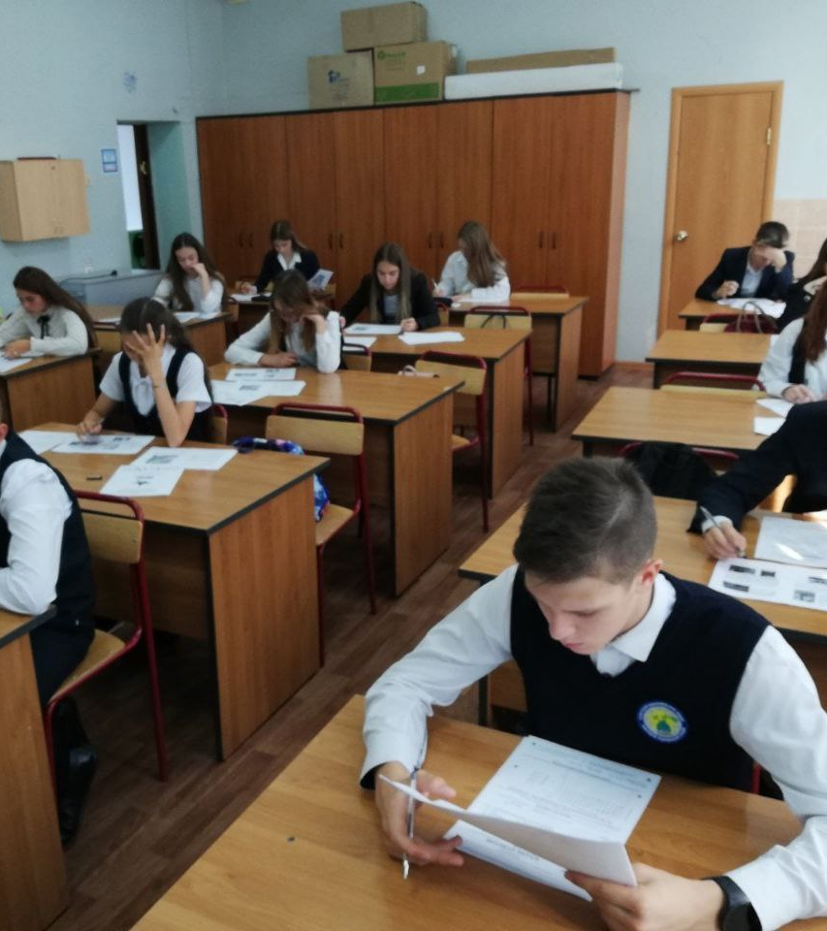
Учебный сектор планирует свою работу по созданию условий успешного освоения учебных программ; контролирует успеваемость и посещаемость; проводит работу по укреплению дисциплины, созданию рабочей атмосферы в классах, искоренению прогулов и опозданий; оказывает помощь неуспевающим учащимся в освоении программ

Slide 6
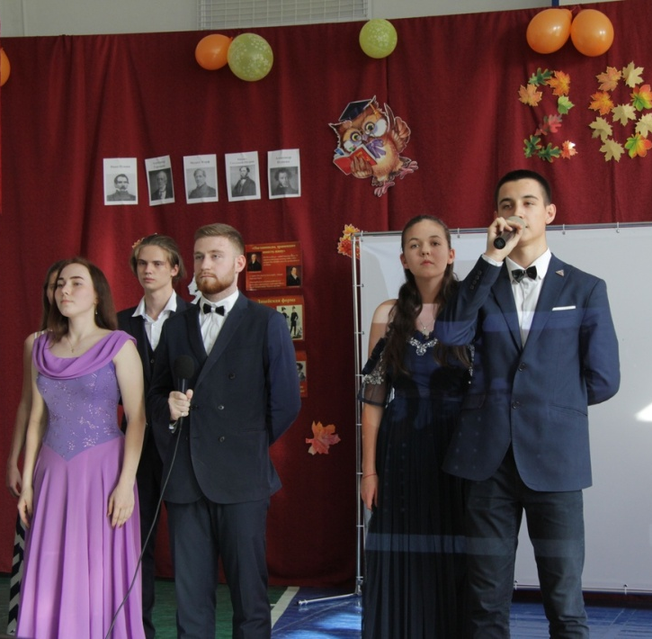
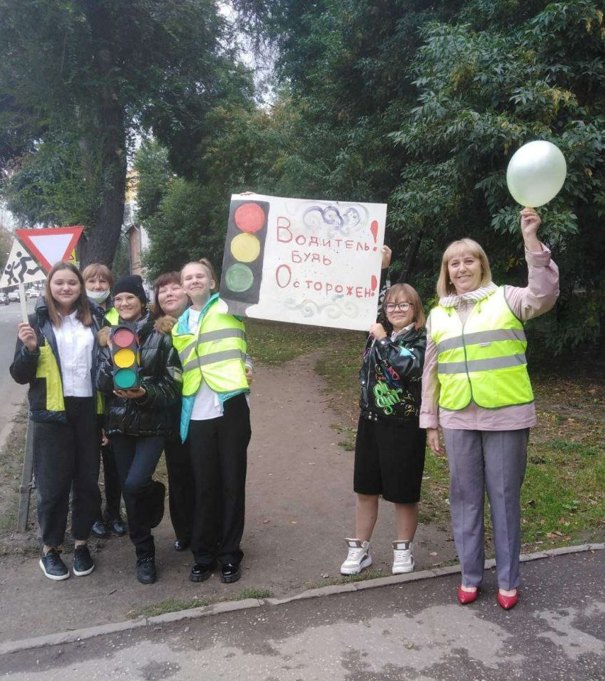
Культурно-массовый сектор организует подготовку и проведение в лицее праздников, концертов, конкурсов, дискотек и других мероприятий; планирует свою работу по созданию условий для успешного проведения культурно- массовых мероприятий и коллективных творческих дел в лицее; отвечает за звуковое, техническое оформление культурно-массовых мероприятий; председатель сектора по приглашению администрации участвует в обсуждениях вопросов, связанных с культурно- массовой деятельностью учащихся лицея, вносит предложения сектора по совершенствованию организации культурного досуга учащихся в лицее.

Slide 7
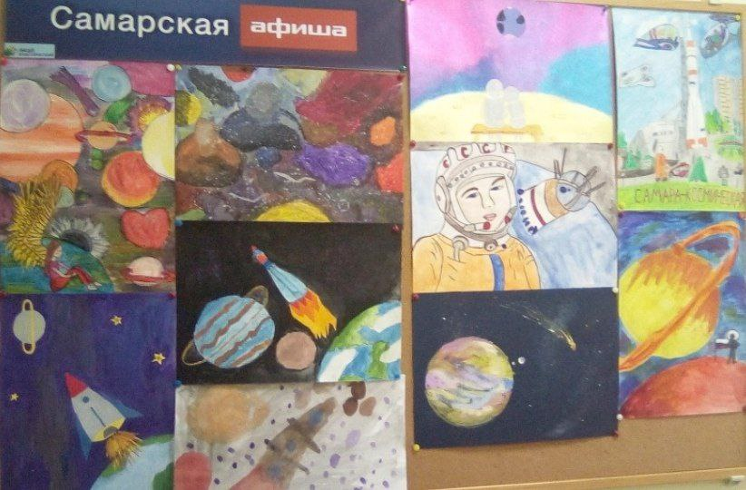
Пресс-центр организует информационное обеспечение коллектива лицея по всем вопросам его жизнедеятельности через издание стенной, радио-, компьютерной газет; планирует свою работу по организации информационного обеспечения коллектива лицея; председатель сектора по приглашению администрации участвует в обсуждениях вопросов, связанных с организацией информационного обеспечения жизнедеятельности коллектива лицея.

Slide 8
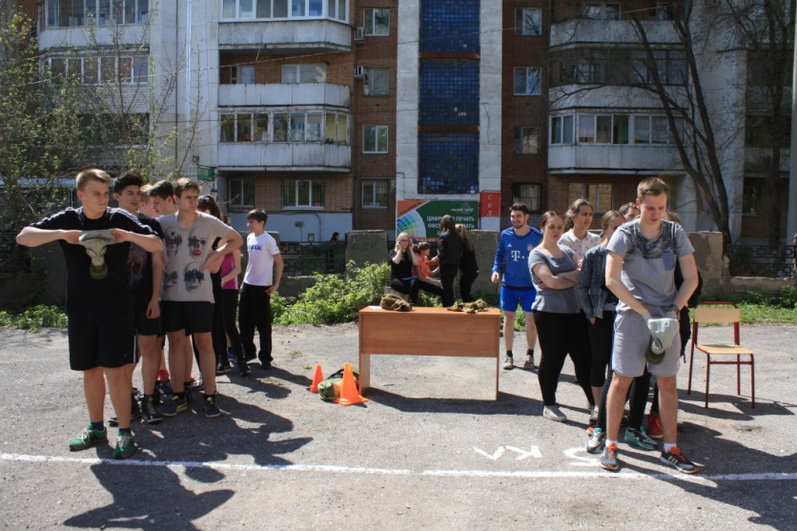
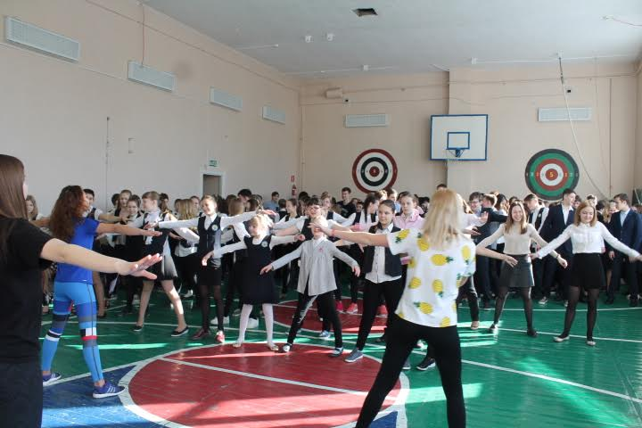
Спортивно-оздоровительный сектор организует спортивно-оздоровительную деятельность учащихся в лицее; планирует свою работу по формированию здорового образа жизни учащихся лицея и их спортивно-оздоровительную деятельность; организует проведение Дней здоровья,; совместно с работниками лицея организует проведение спортивных соревнований, олимпиад, турниров и др.; в целях профилактики вредных привычек проводит социологические опросы учащихся и делает результаты опроса достоянием гласности

Slide 9
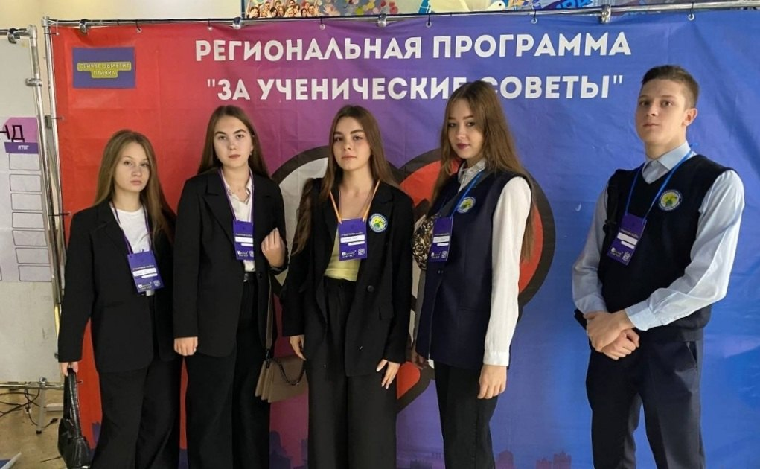
Слёт ученического самоуправления
28-30 октября ученики из 10 и 9 класса приняли участие в региональной программе «Слёт ученического самоуправления» УСУ.
Наши команды участвовали в разных состязаниях, решали проблемы в игровом формате, показали свои визитные карточки и ощутили спектр эмоций.
Получили много новых знаний, которые помогут в работе совета лицея, также познакомились с очень разными людьми и зарядились позитивом.

Slide 10
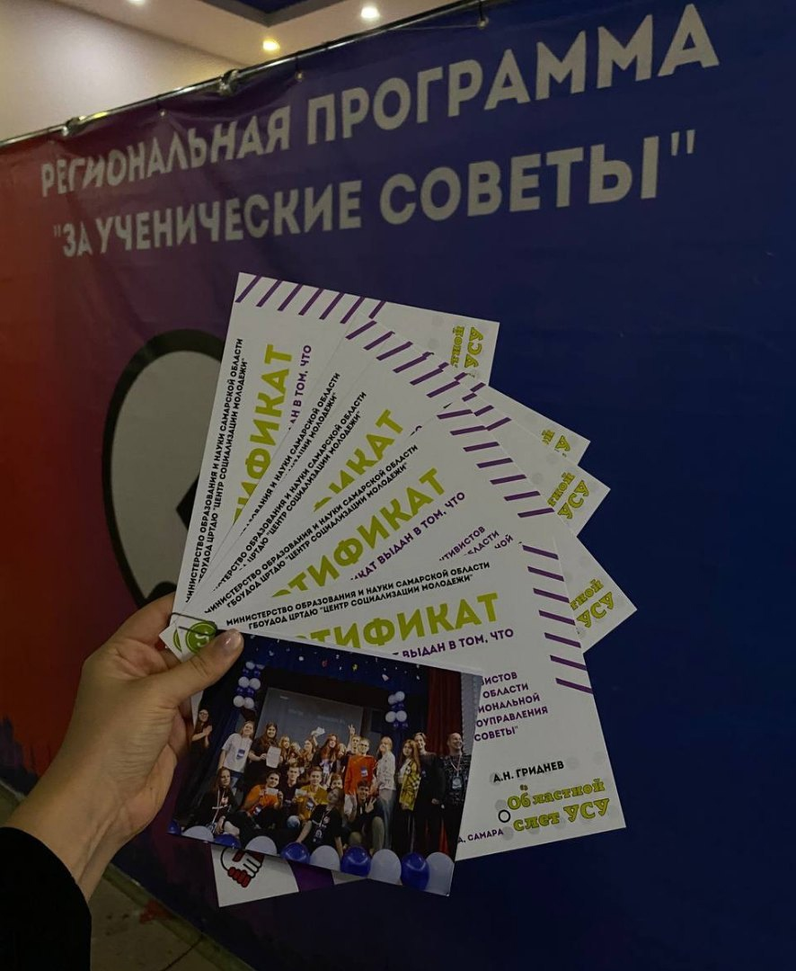
Организаторы выдали участникам сертификаты и подарили нашему лицею настольную игру "Монополия".

Slide 11
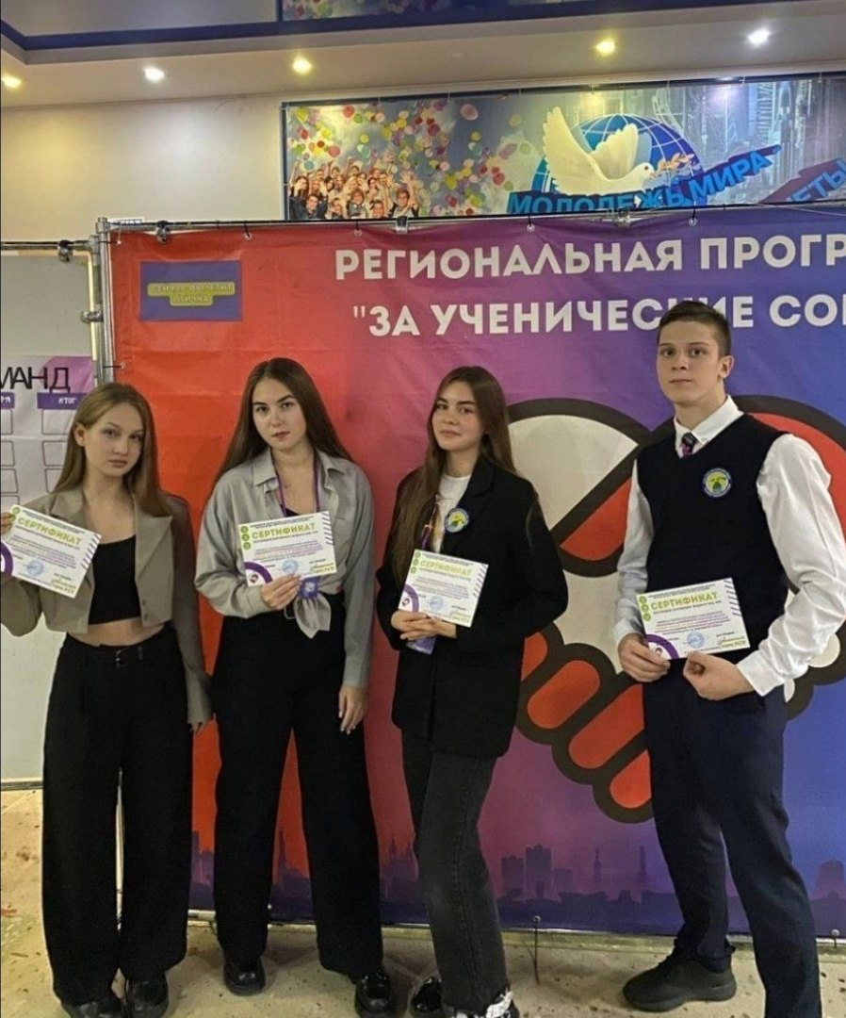
Спасибо за внимание!

